Slide 1
Отчет о проделанной работе в 0 «Б» классе
Воспитатель КПП: Жалелова А.Г.

Slide 2
В 0 «Б» классе обучается 17 детей:
12 мальчиков
5 девочек

Slide 3
За период 2021-2022 уч. год (сентябрь- май) было проведено всего 481 учебных предметов, из них:
    Развитие речи- 33 ч
    Основы грамоты- 66 ч
    Ознаком.с.окруж.миром- 17 ч
    Основы математика- 33ч
    Основы безопасного поведения – 17 ч
    Рисование- 33 ч
    Музыка-66 ч
    Аппликация- 33 ч
    Конструирование- 17 ч
    Физкультура-83 ч
    Лепка – 33 ч
    Художественная литература-17 ч
    Естествознание- 33 ч

Slide 4
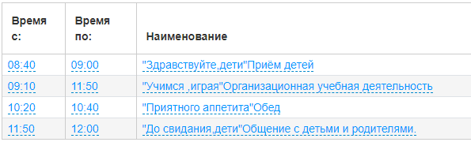
Режим дня 0 «Б» класса на 2021-2022 учебный год

Slide 5
Одной из основных методик воспитательной работы является классные часы. Помимо классных часов, посвященных государственным праздникам и воспитывающих патриотизм в наших учащихся, также проходили классные часы о правилах дорожного движения, о здоровом образе жизни, о дружбе, любви.
В течение года были проведены следующие воспитательные мероприятия:

Slide 6
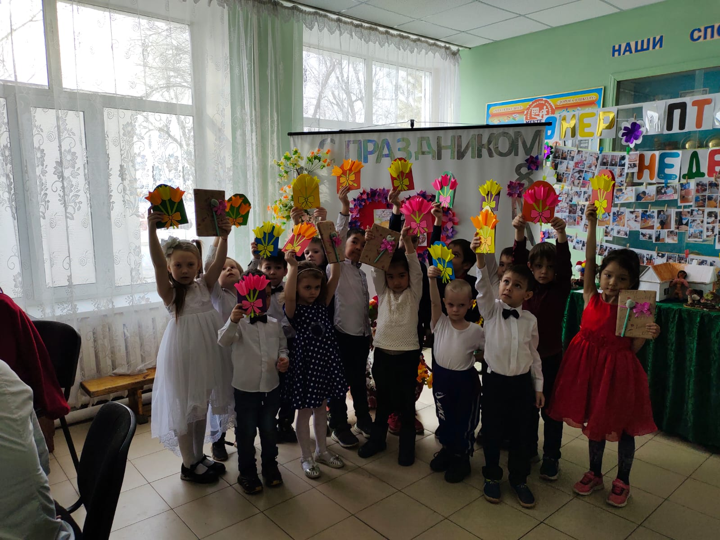
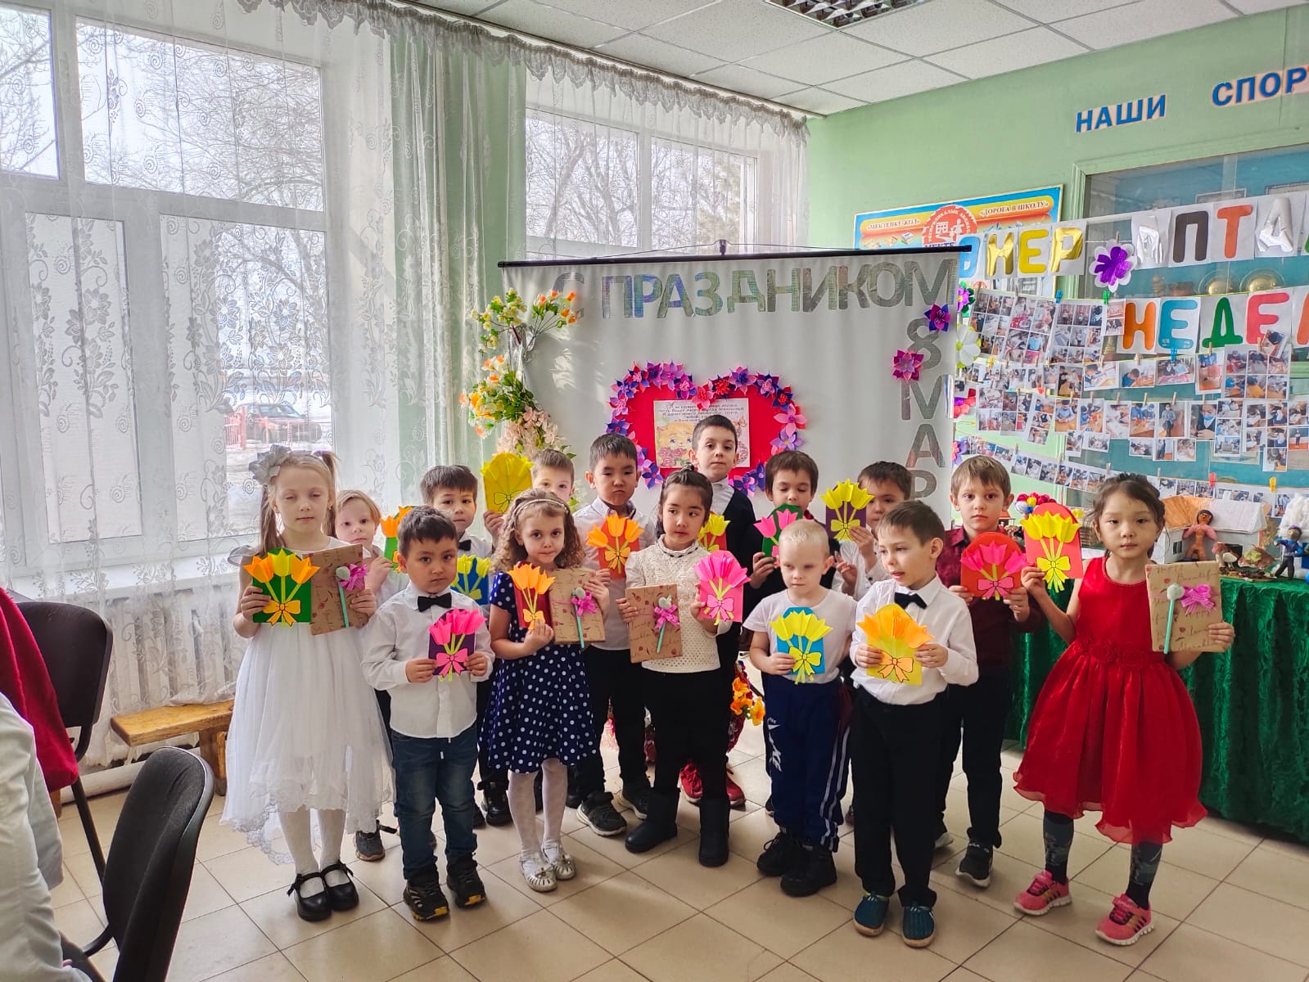
Праздничный концерт, посвященный Международному женскому дню

Slide 7
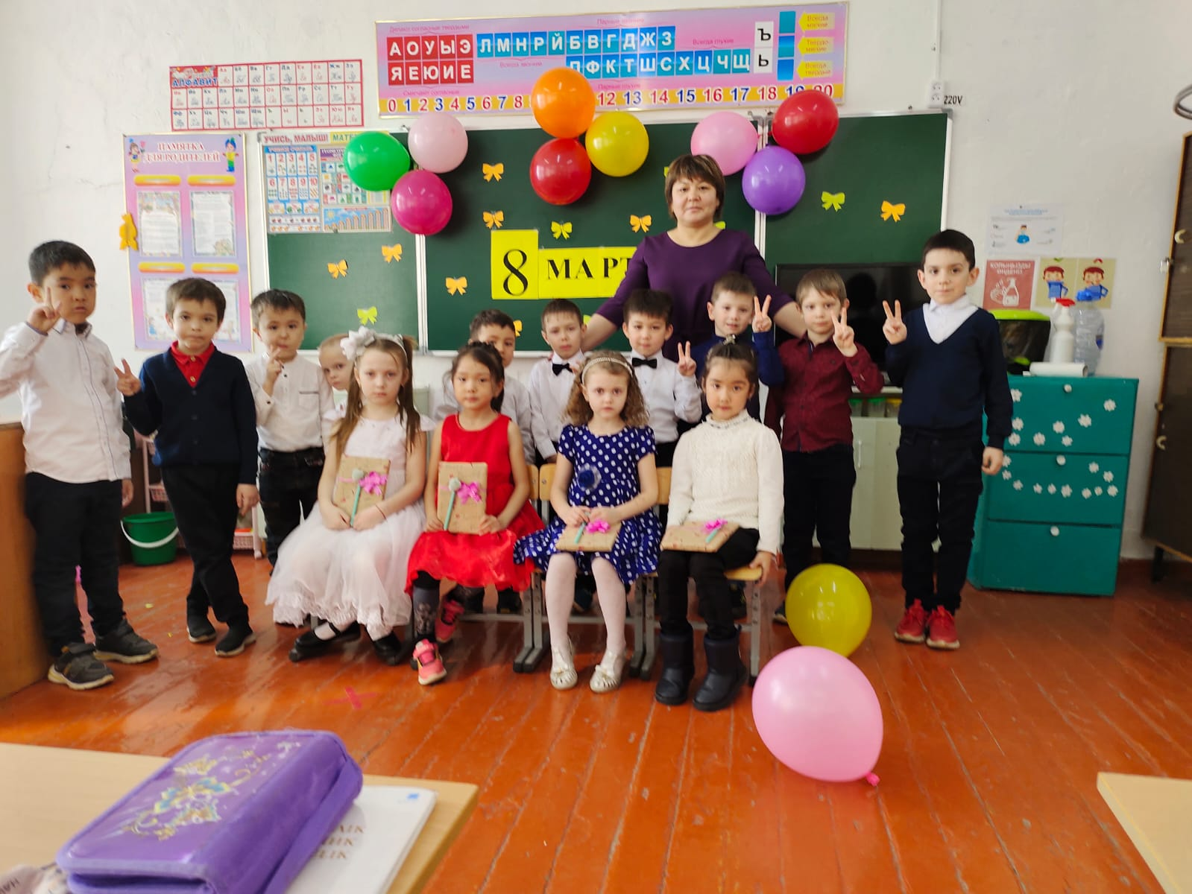
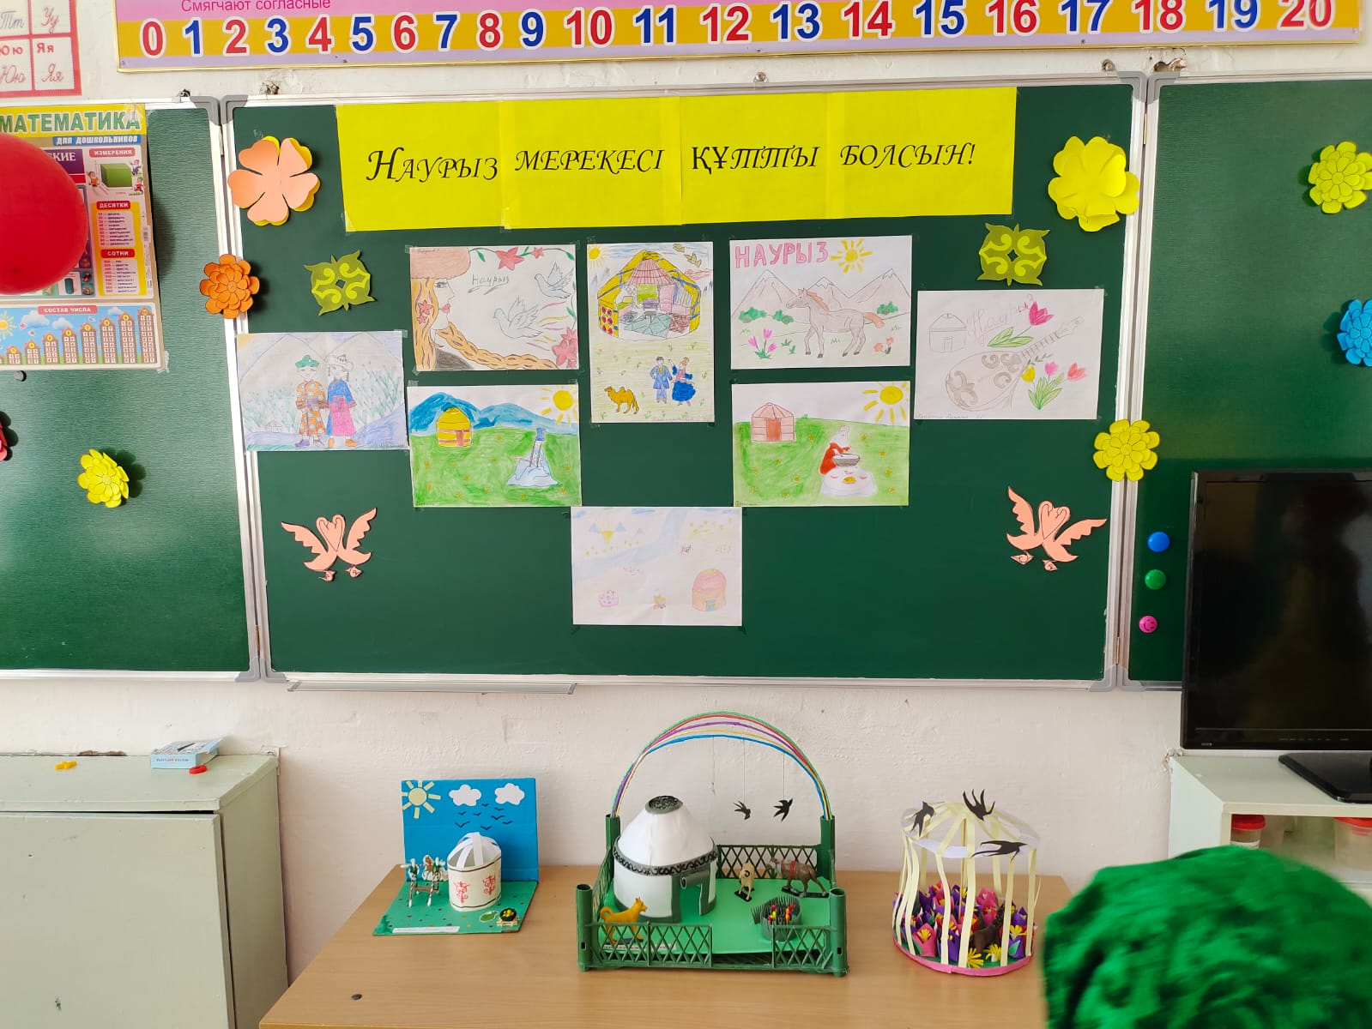
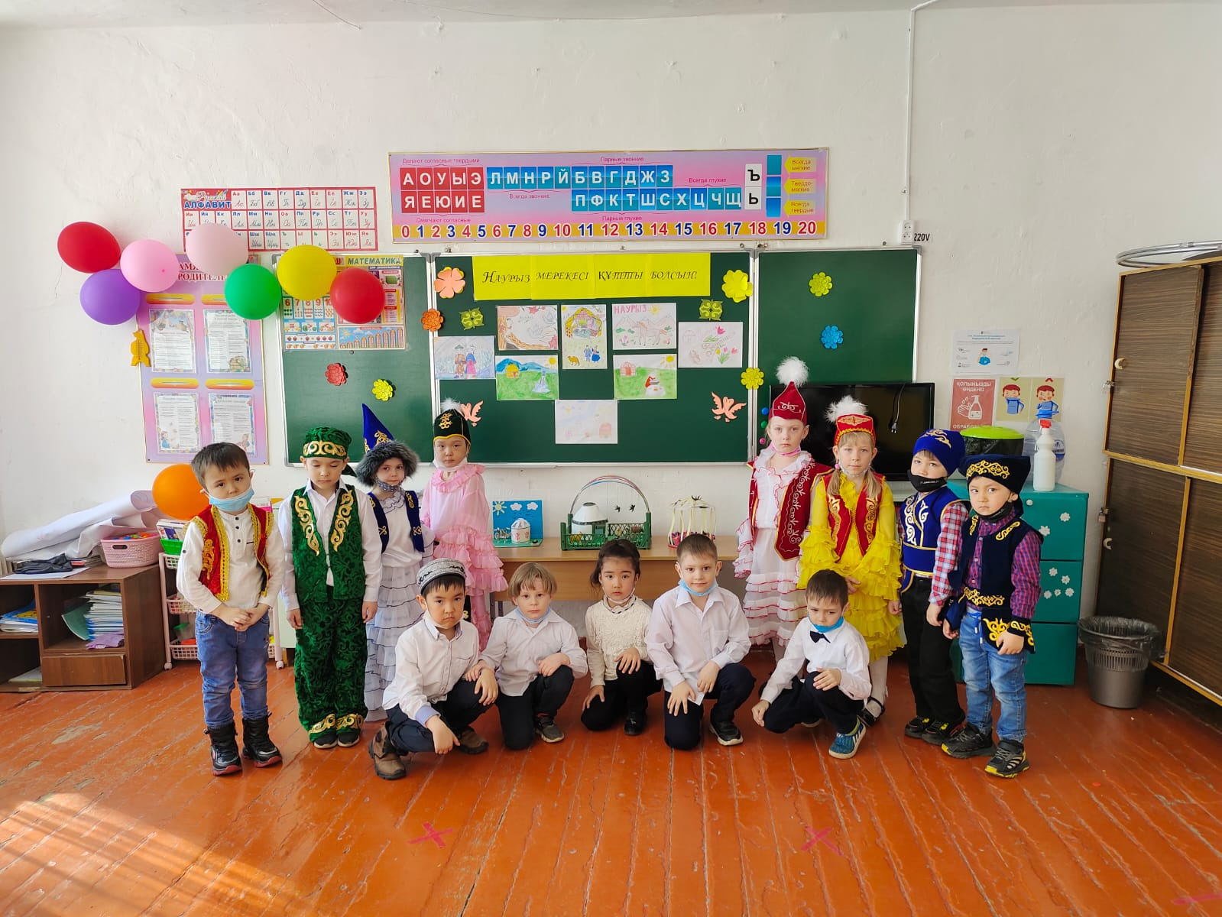
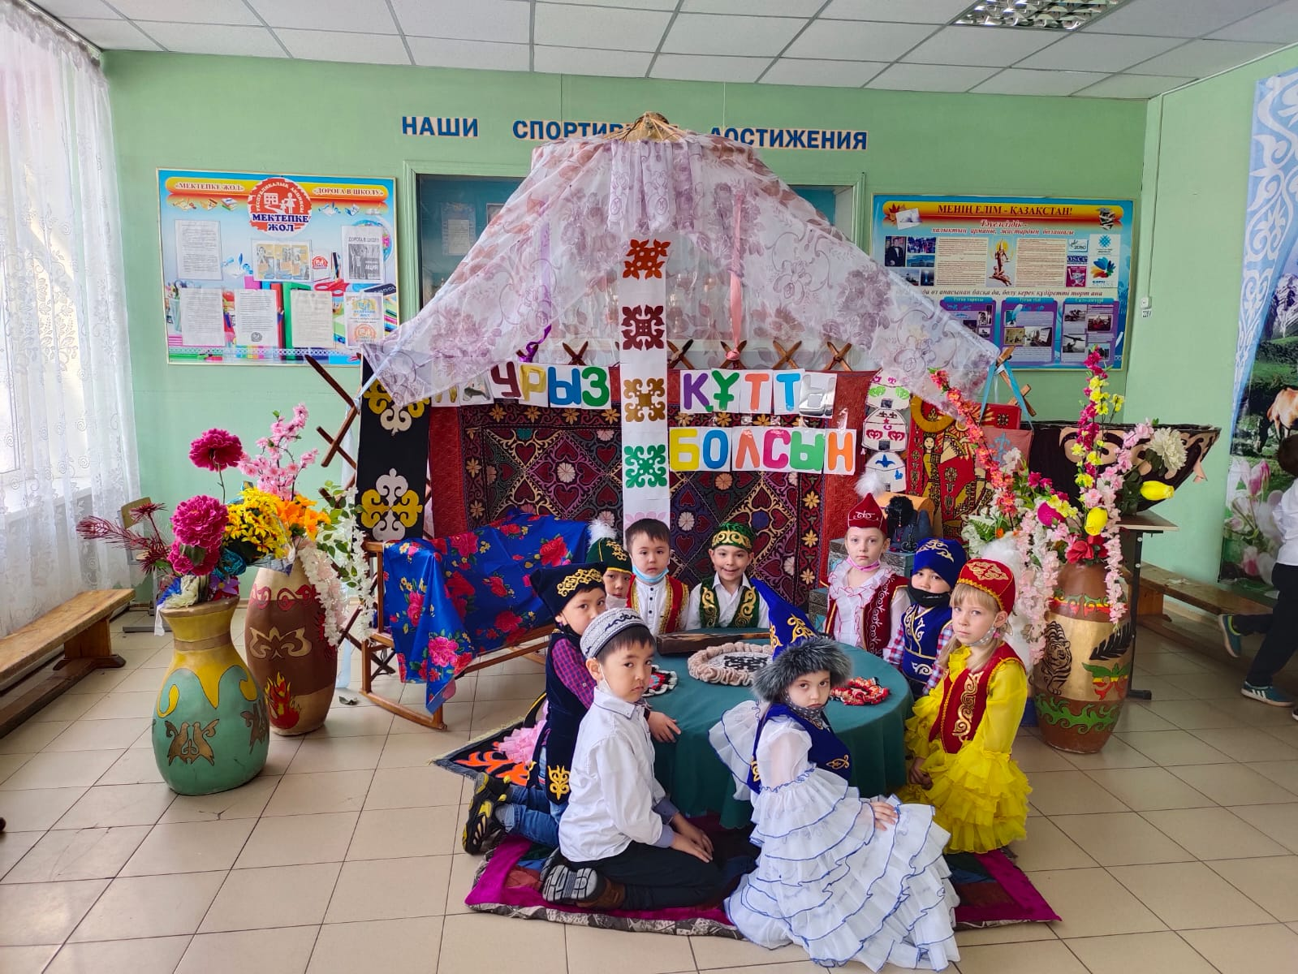
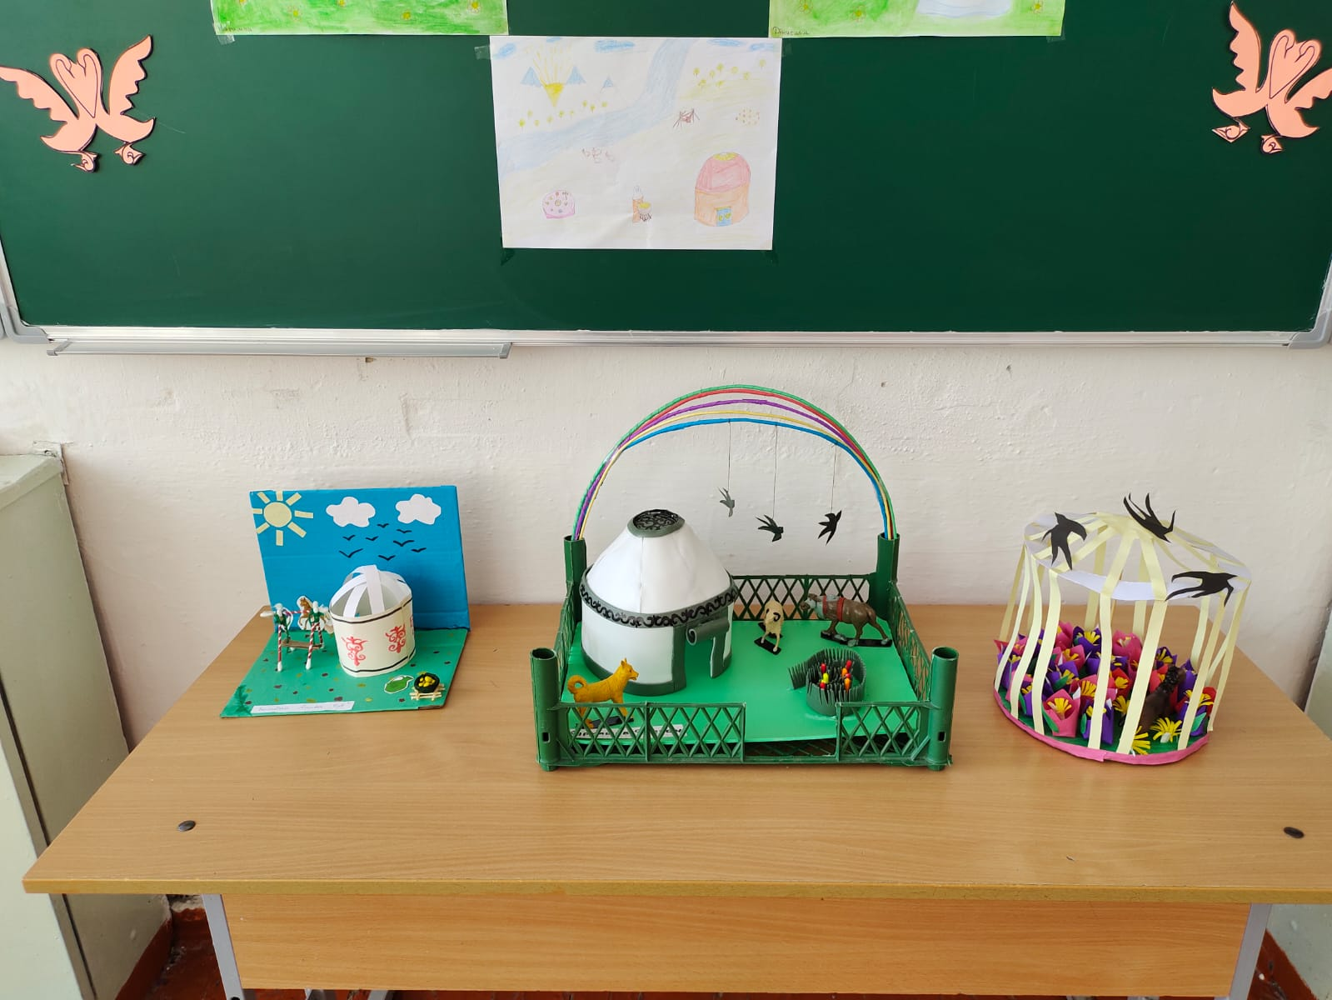
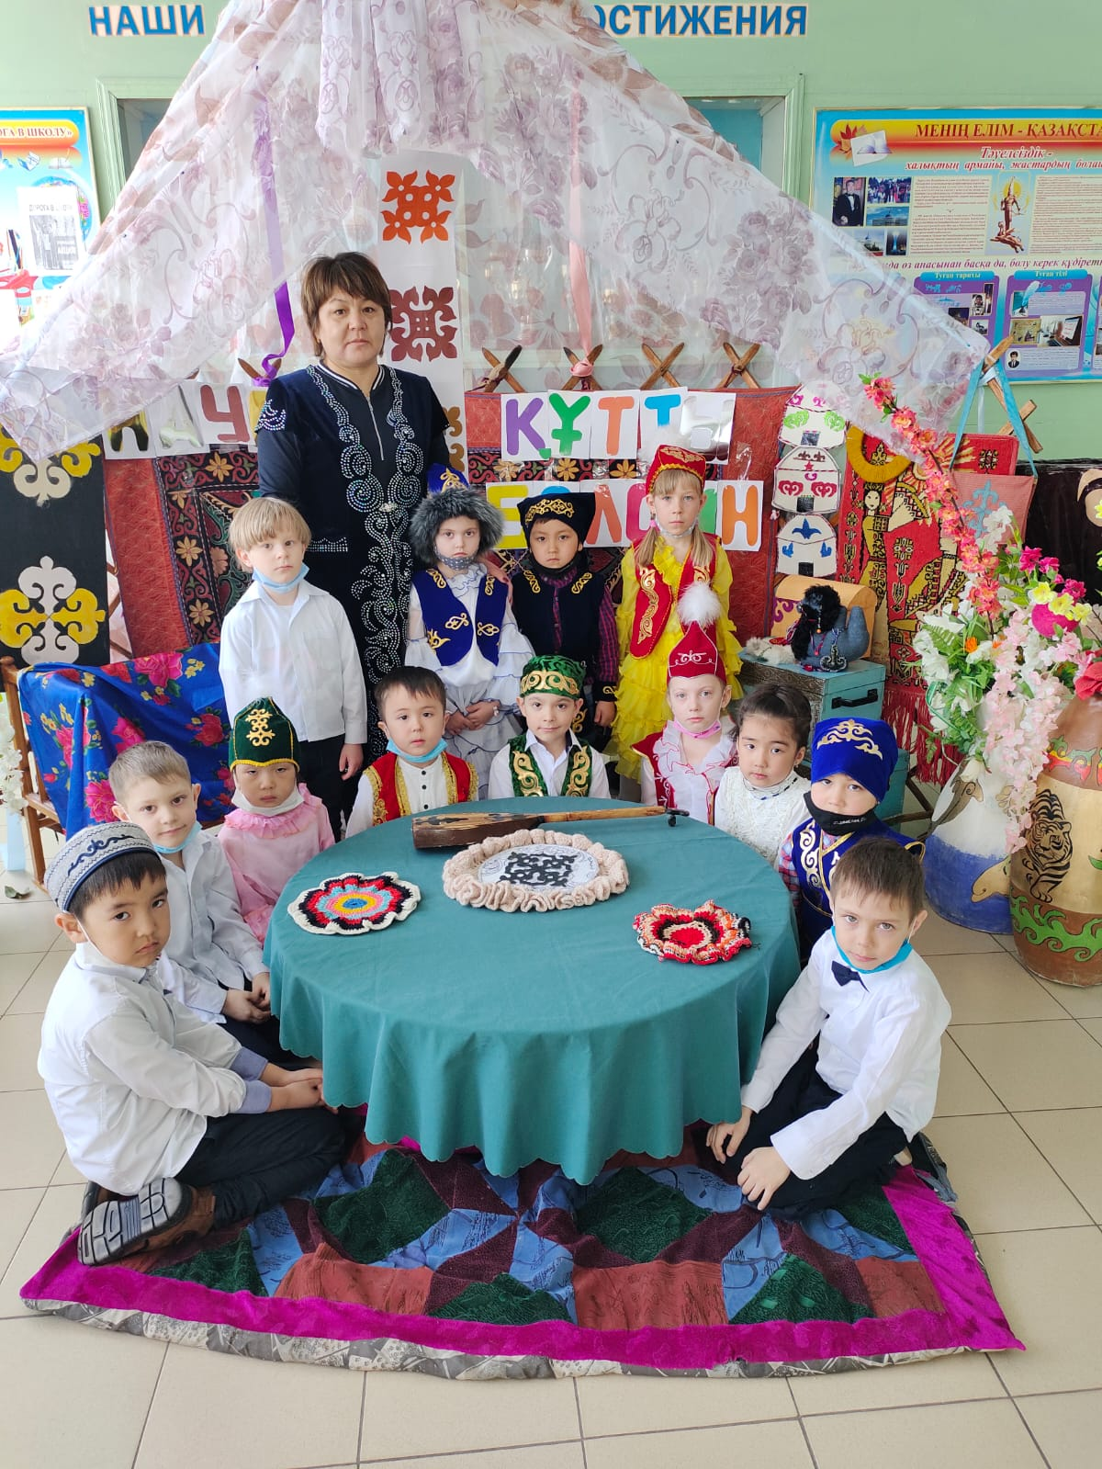
Здравствуй, здравствуй Наурыз!

Slide 8
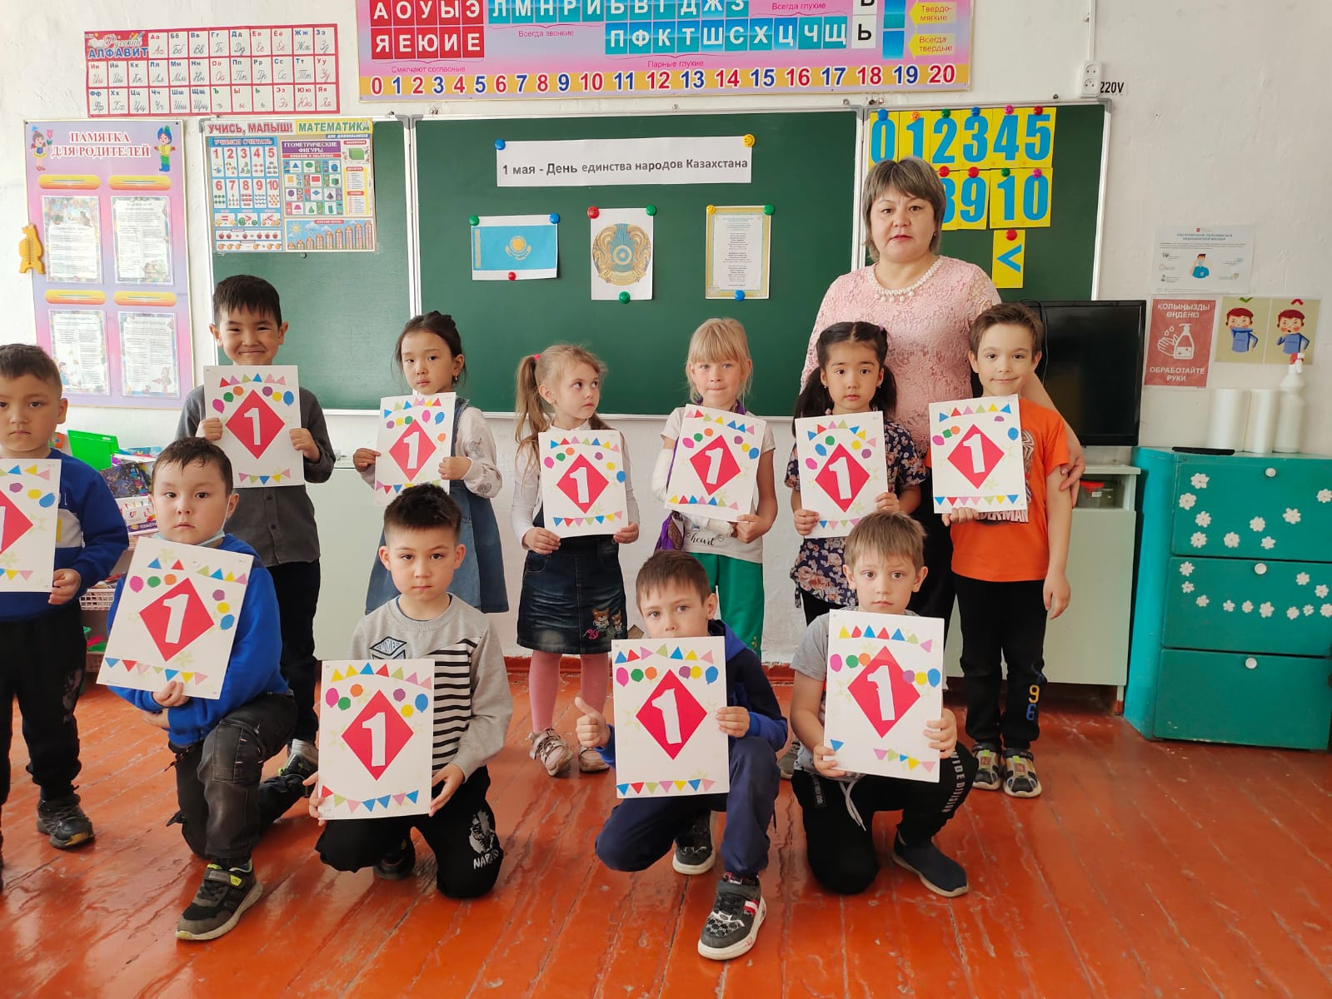
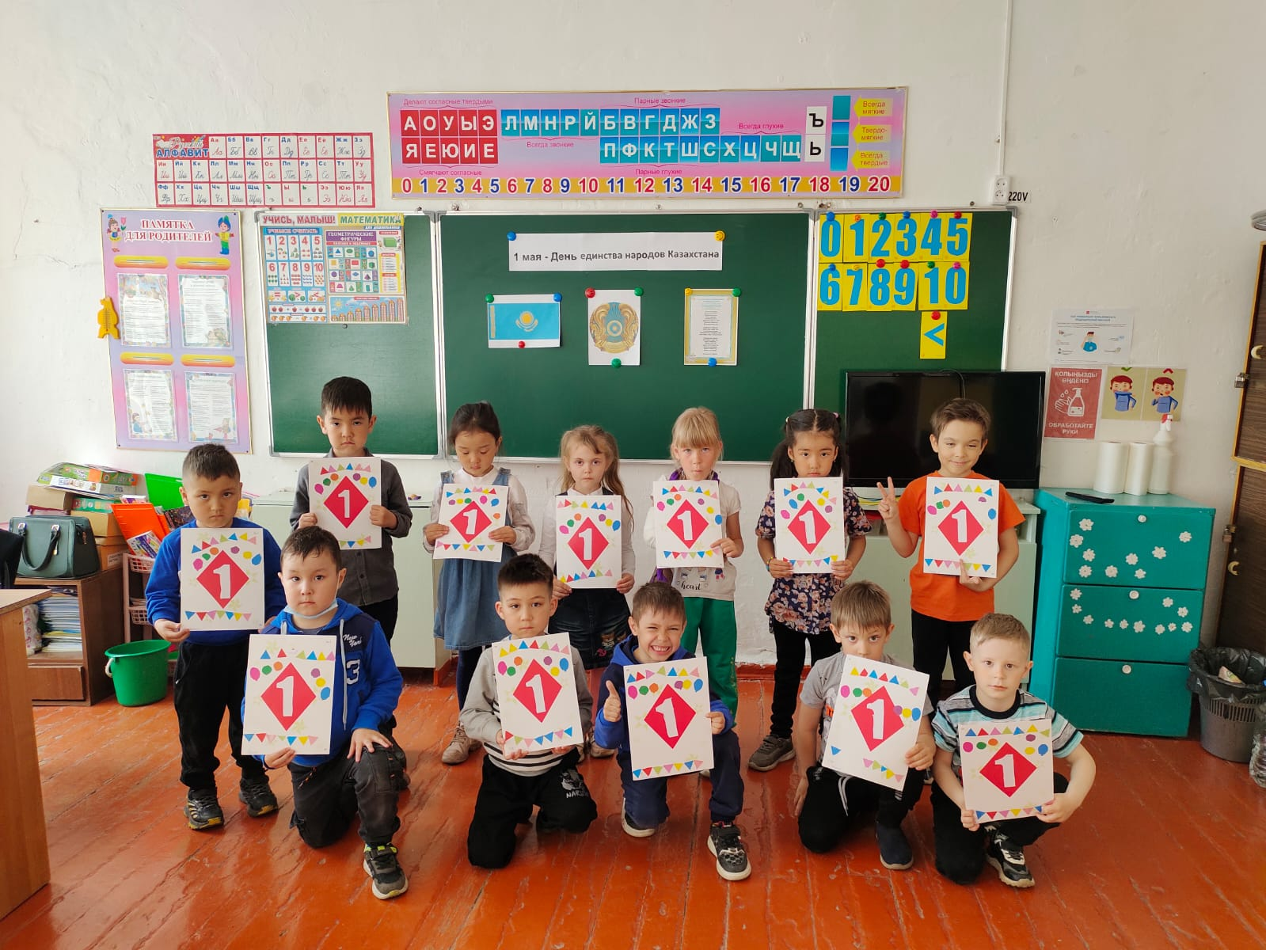
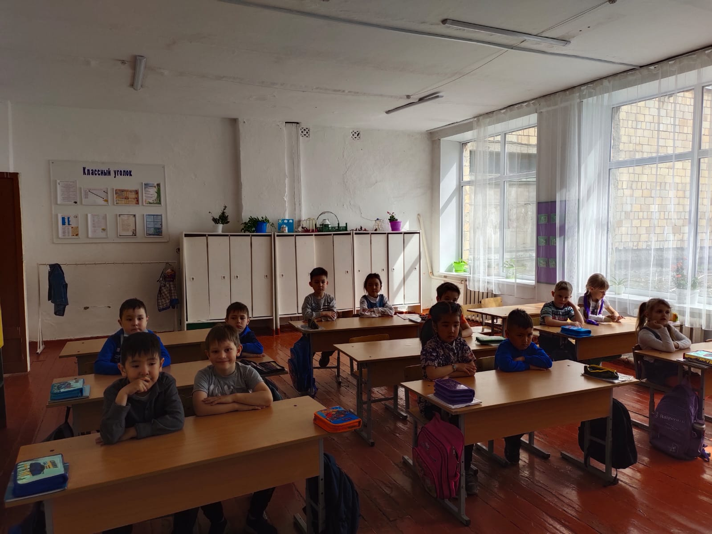
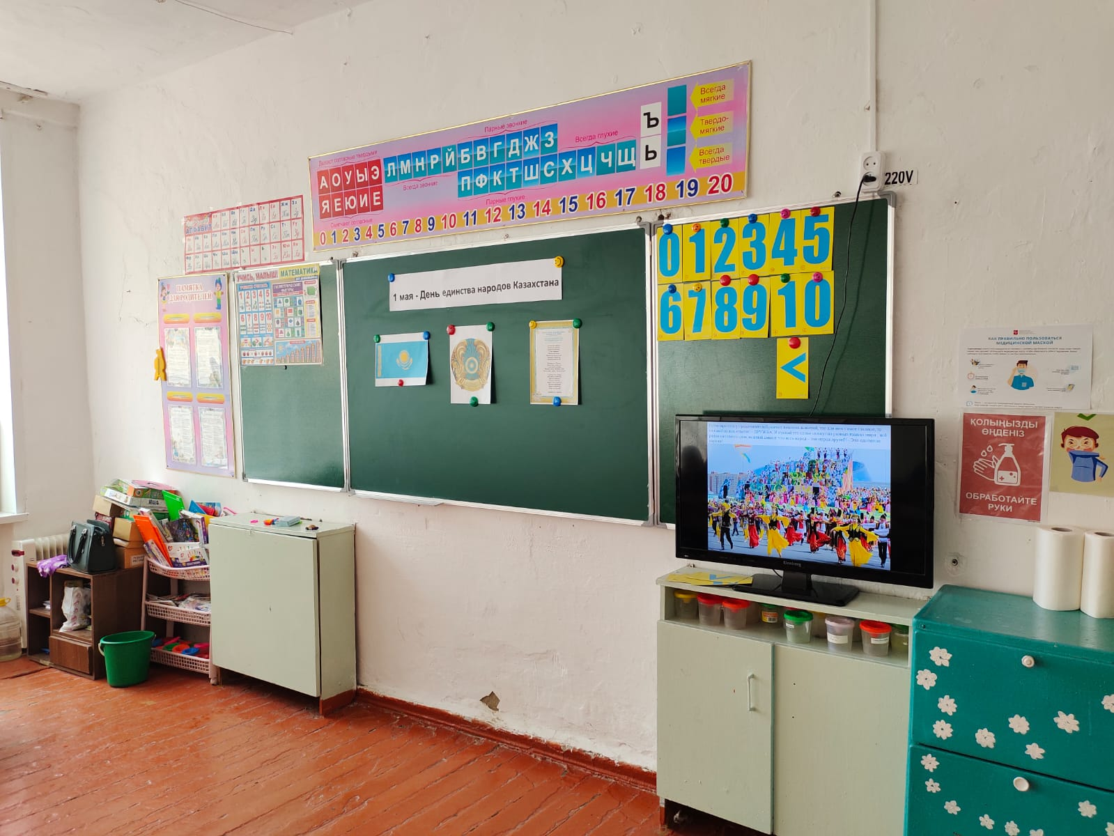
Классный час, посвященный Дню Единства

Slide 9
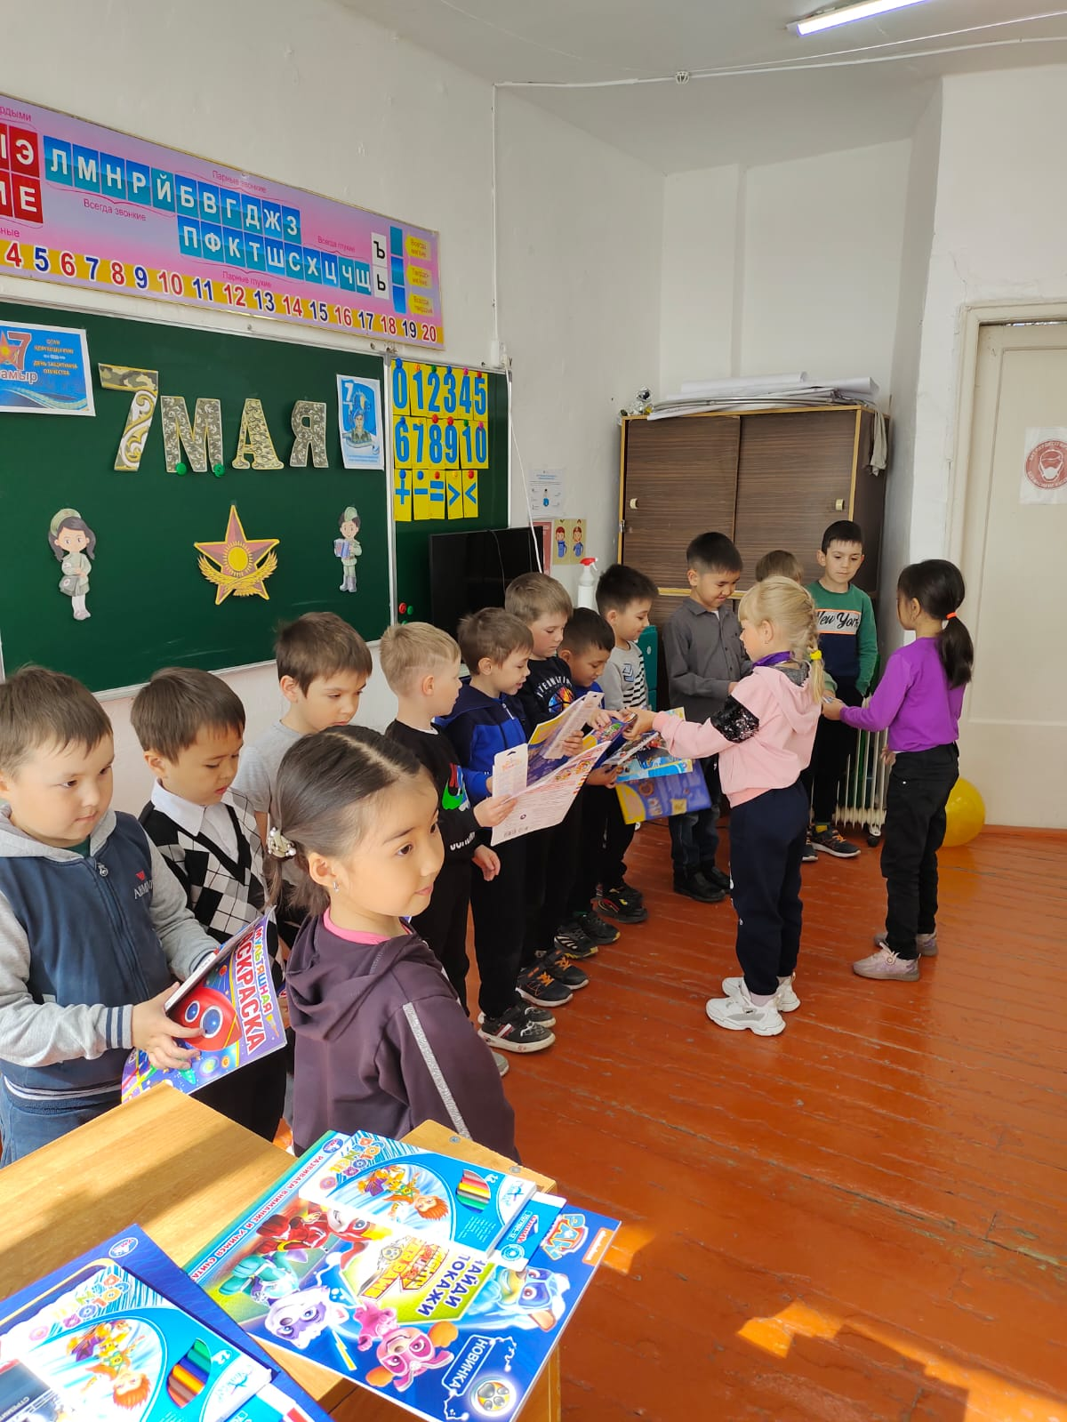
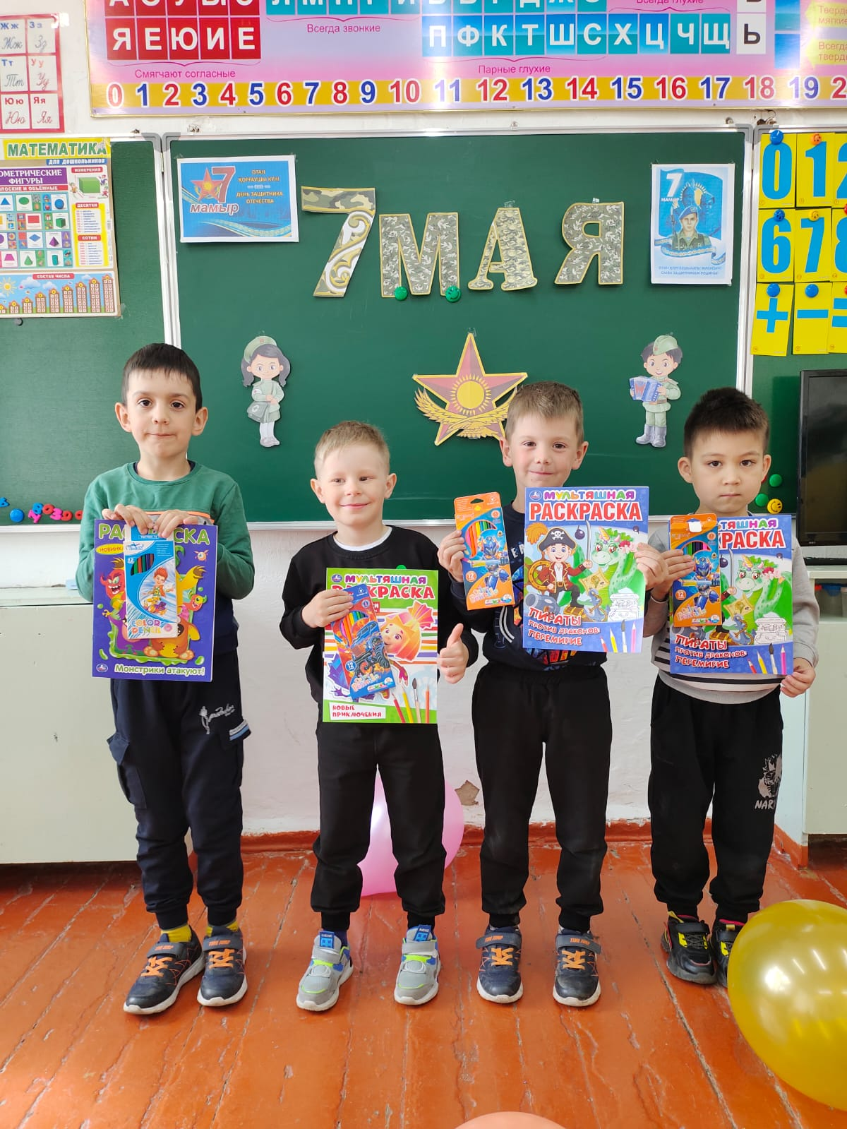
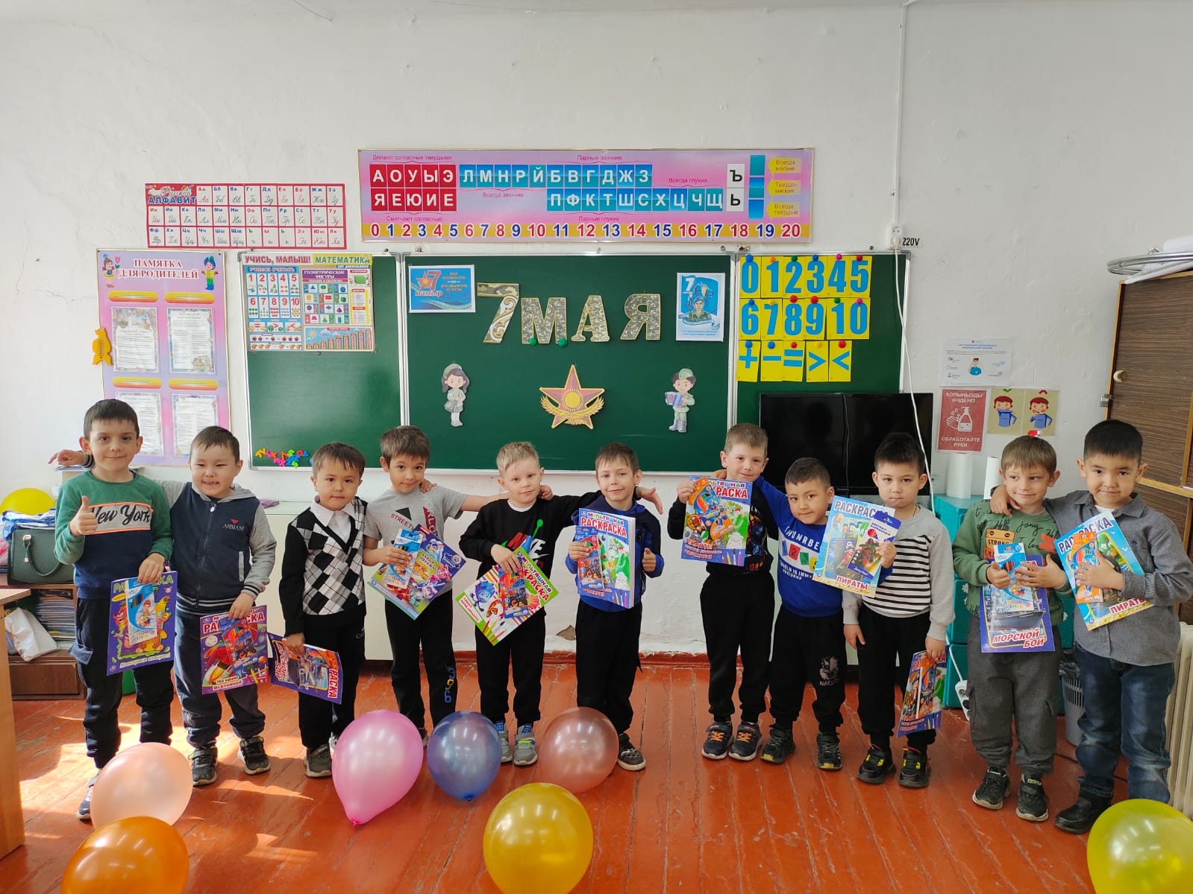
Классный час, посвященный Дню Защитника Отечества – 7 мая

Slide 10
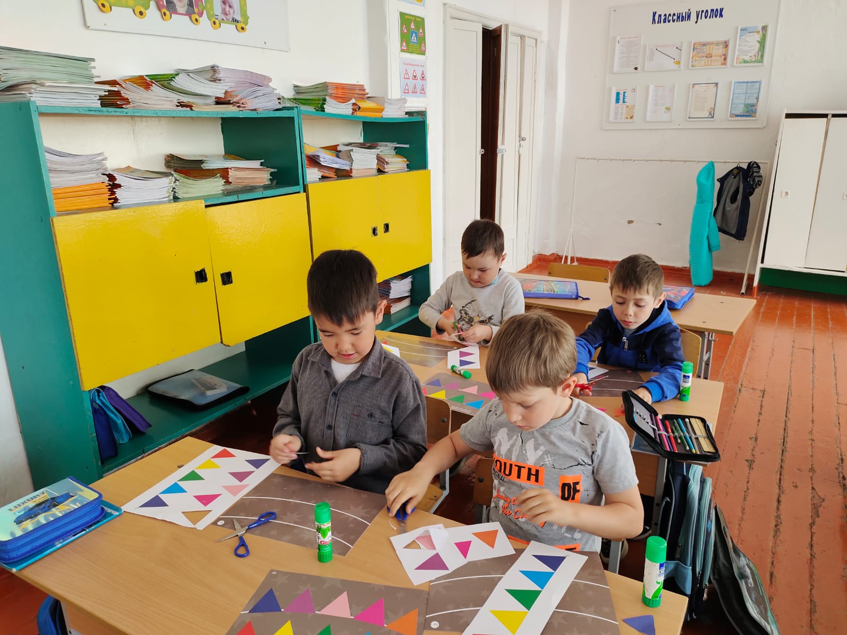
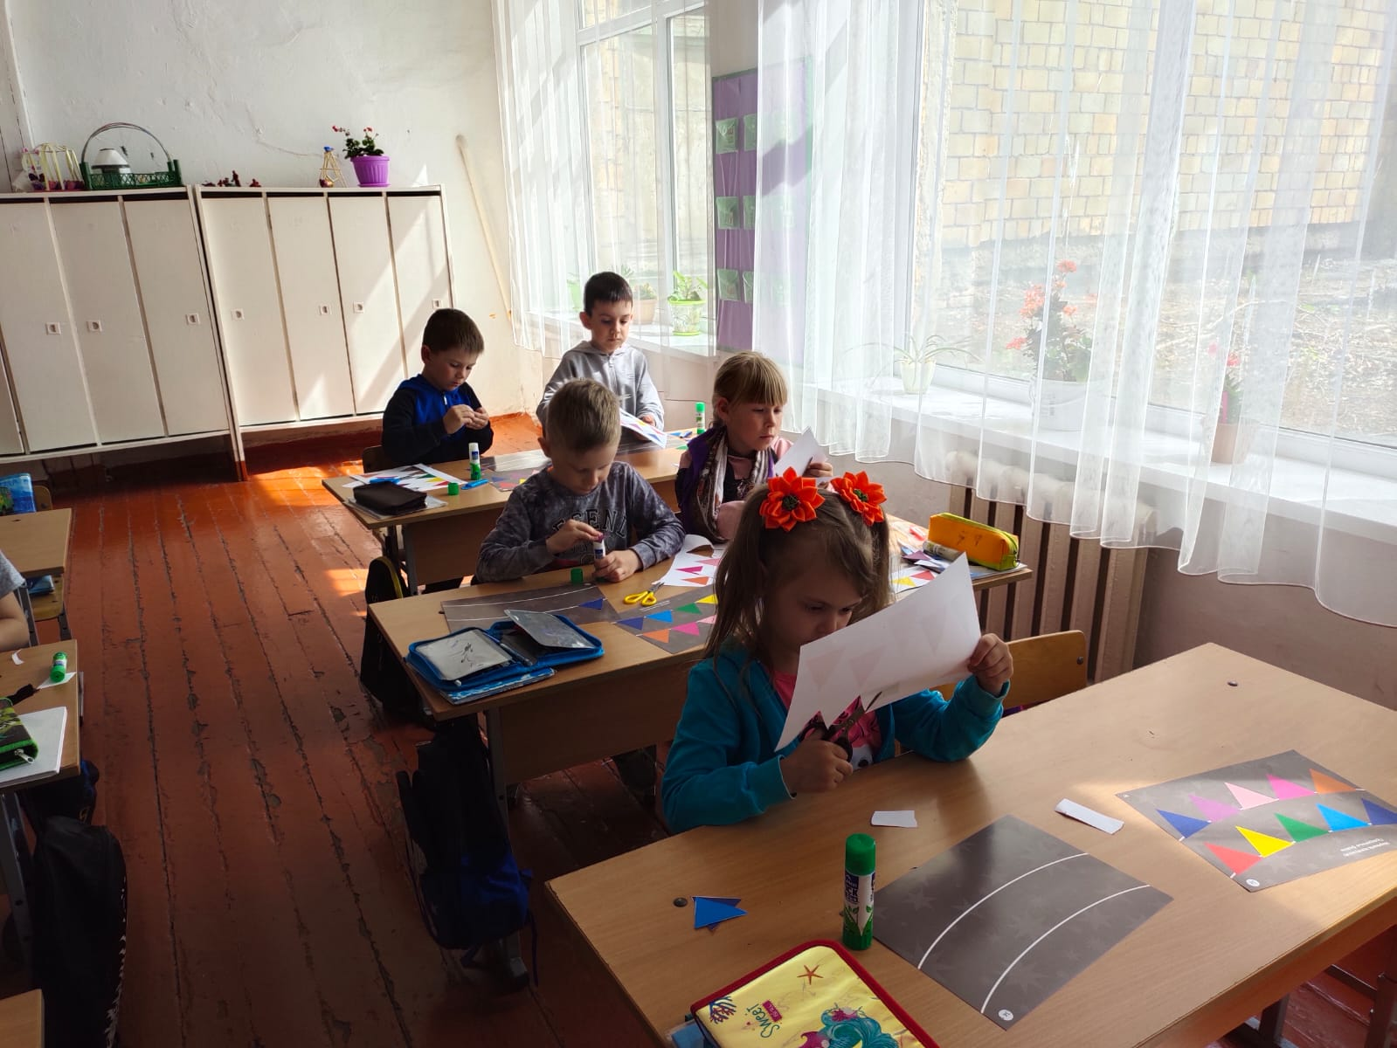
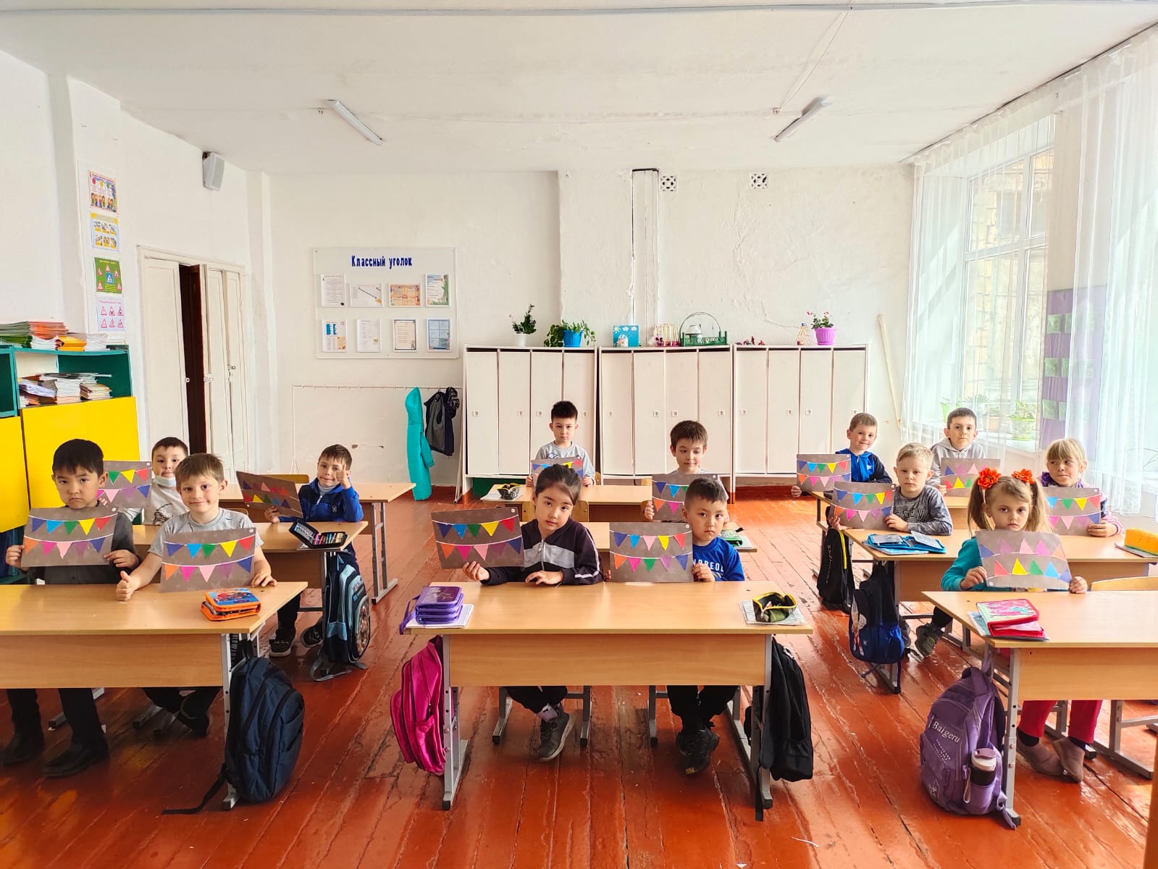
Классный час, посвященный Дню Победы – 9 мая

Slide 11
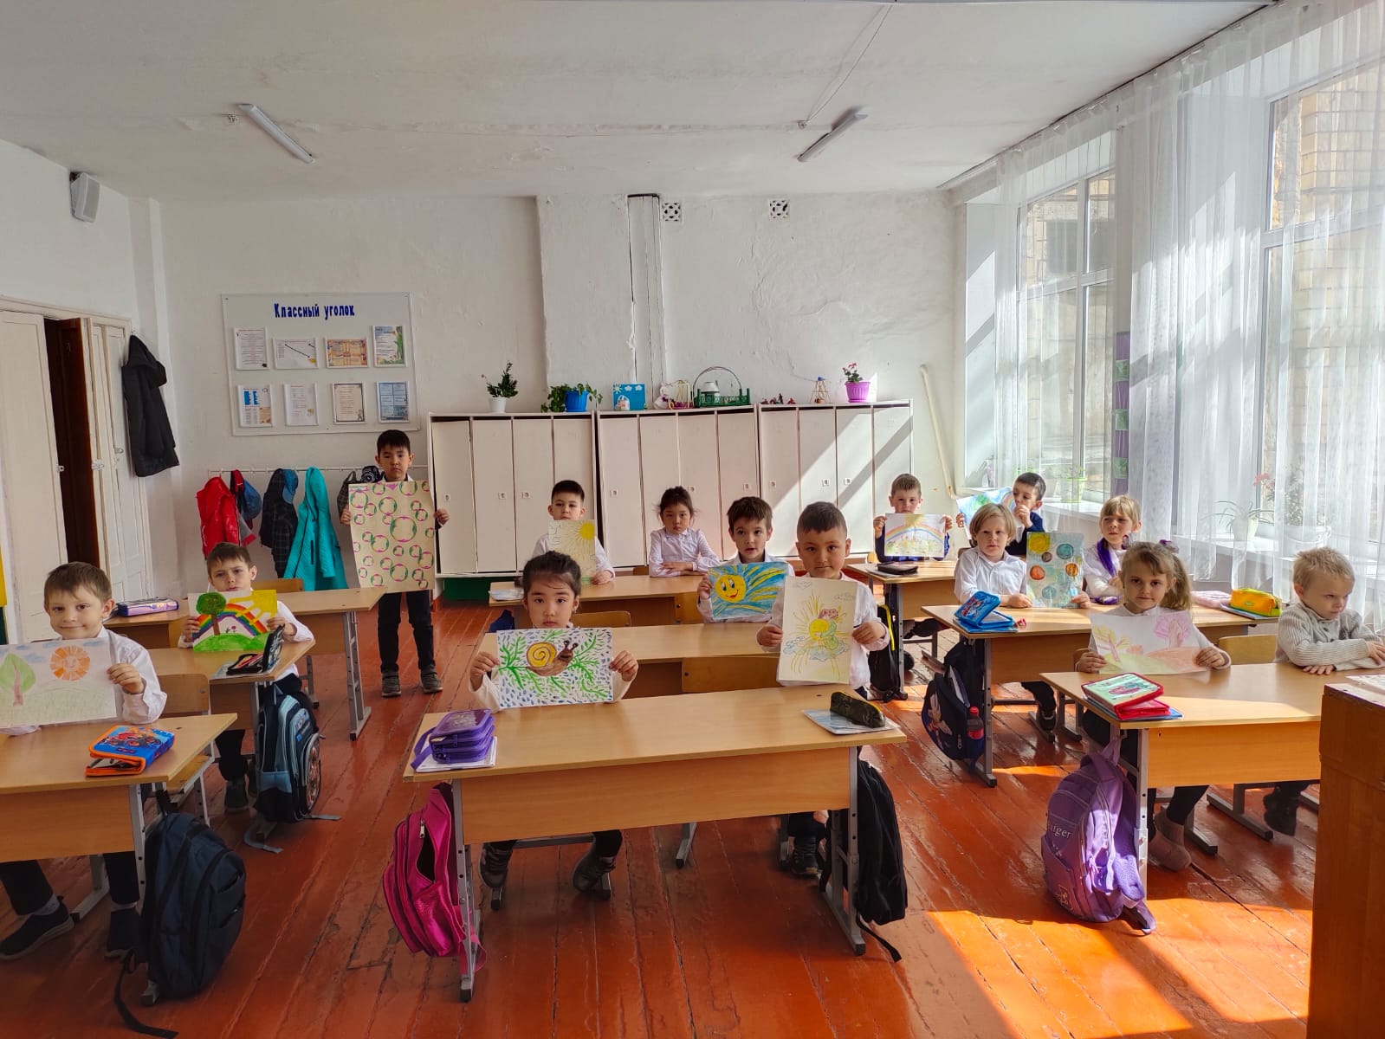
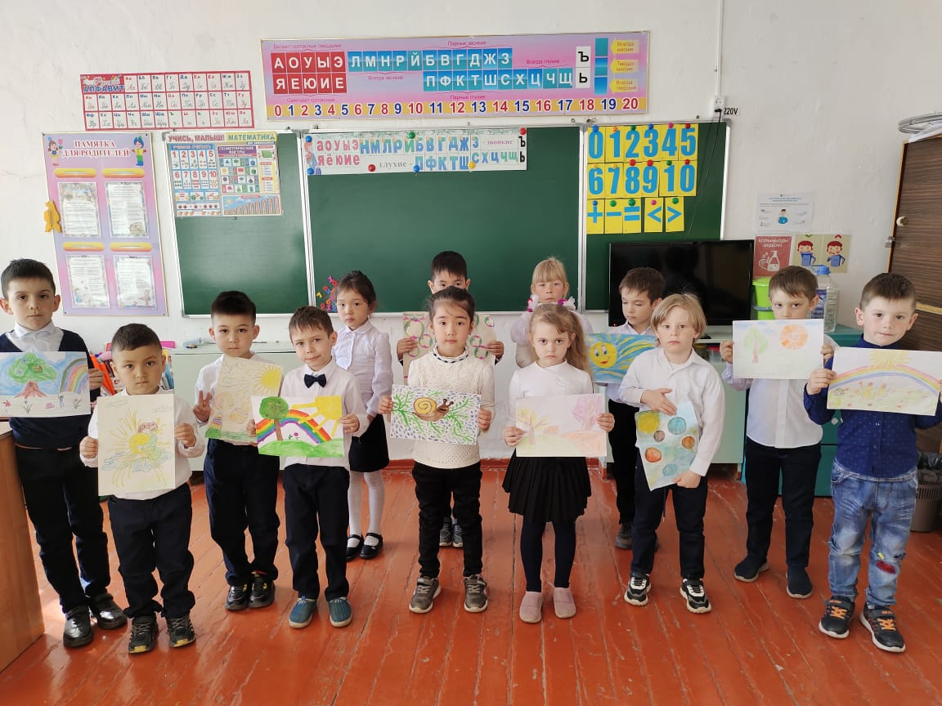
Конкурс рисунков, посвященный Году Детей

Slide 12
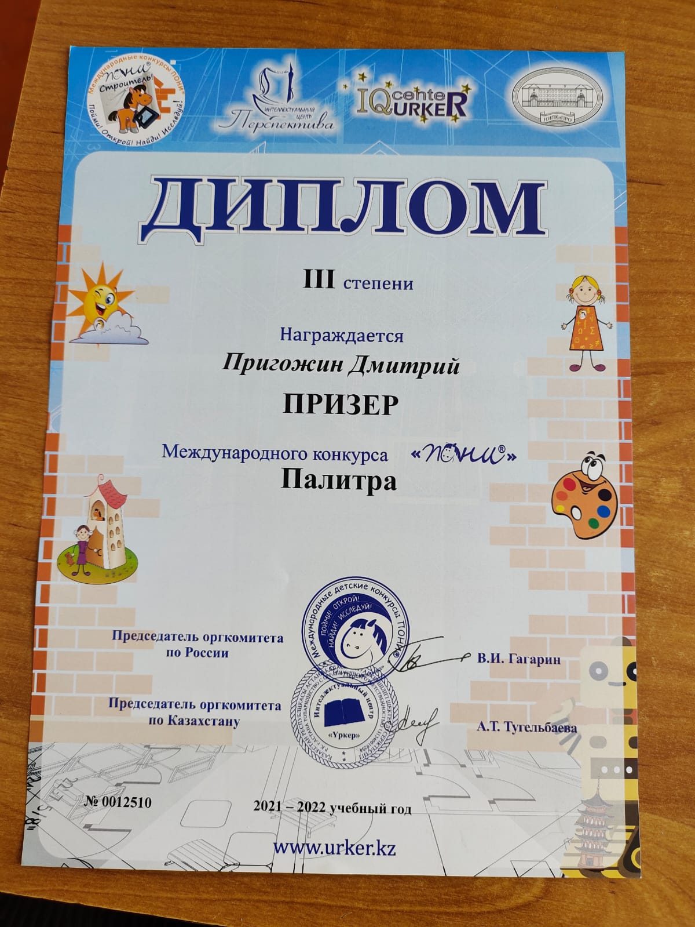
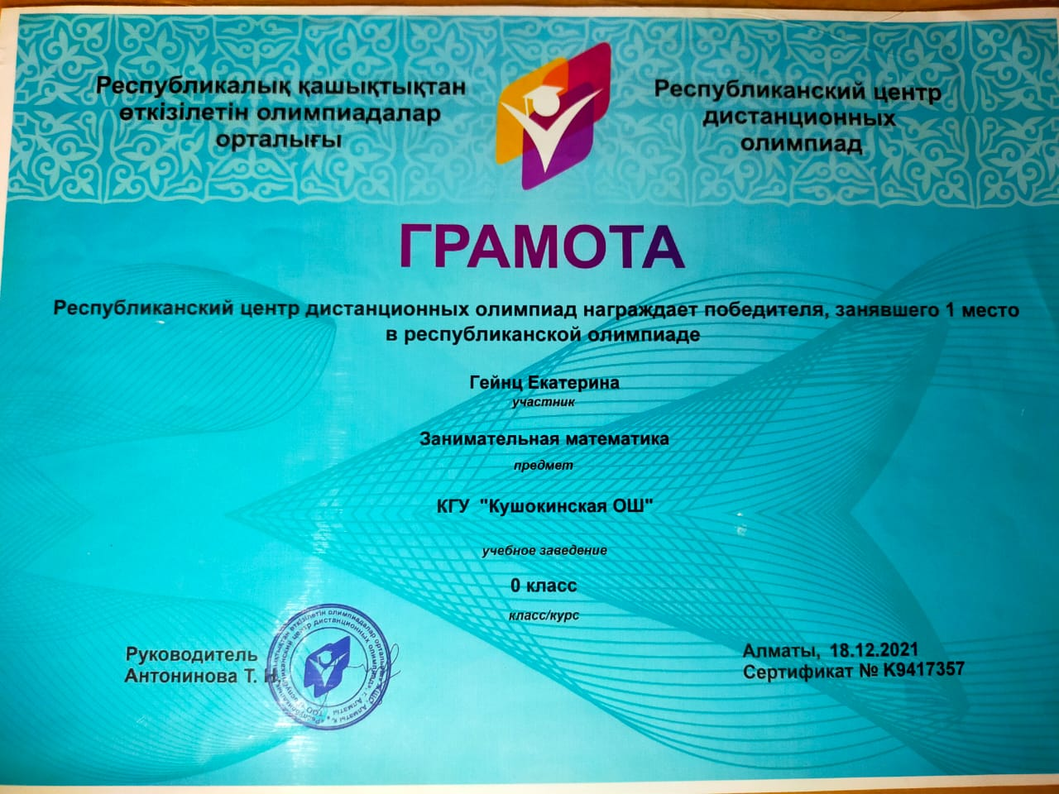
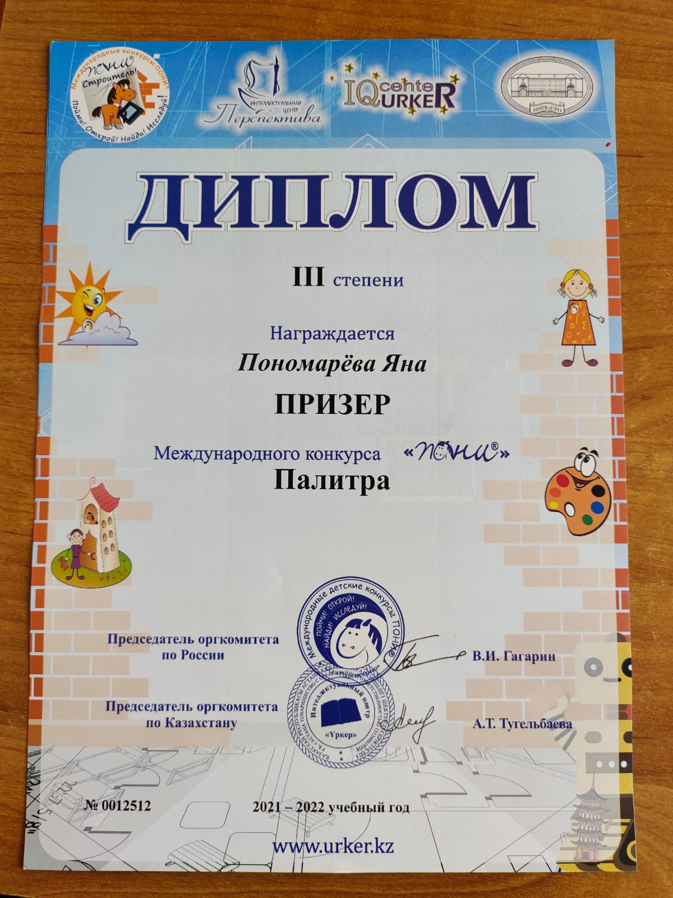
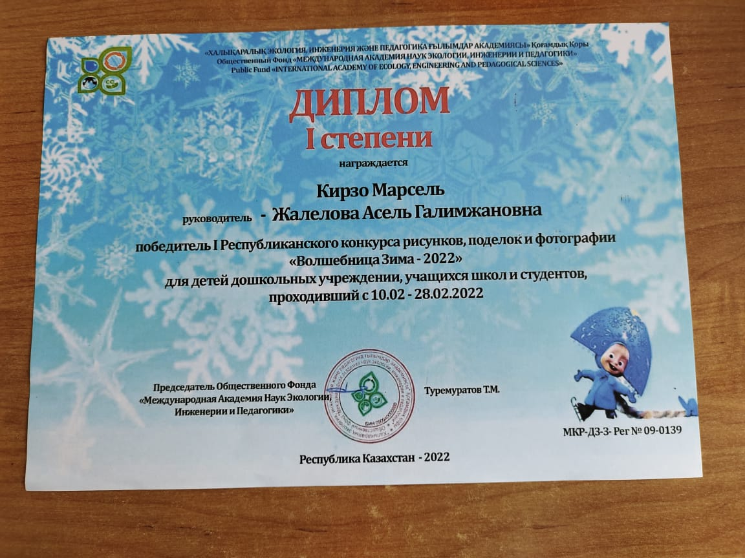
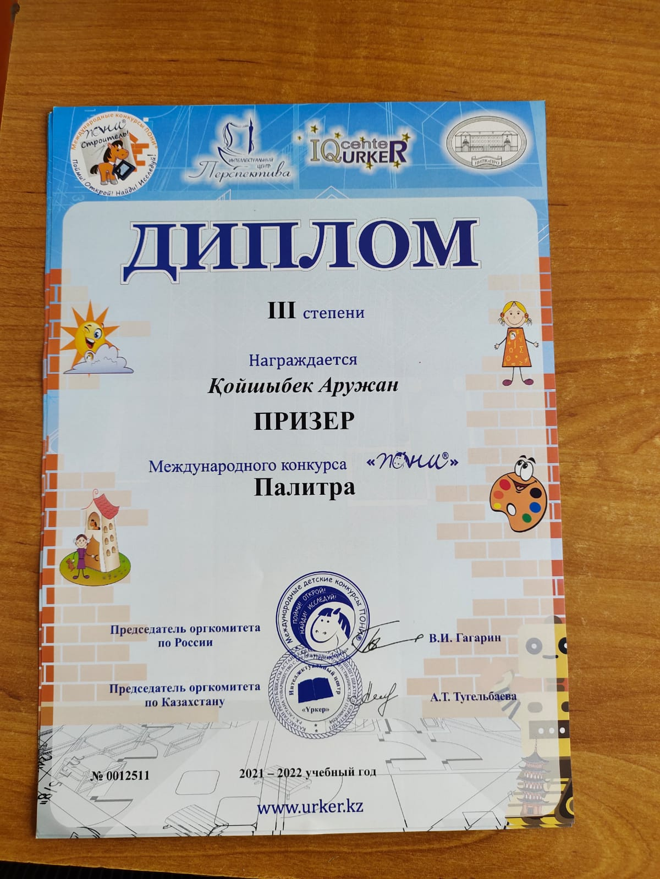
В течении года учащиеся принимали участие в различных конкурсах

